Slide 1




Slide 2






تعيين تلميذ(ة) للإجابة .
توجيهات و شرح التعليمات.
عرض فيديو.
المرور بين الصفوف للمساعدة و تصحيح الإنجازات .
عمل في ثنائيات .
نهاية الشريط، المرور إلى الشريحة الموالية.

Slide 3

تنظيم حصص الأسبوع التربوي
اليوم 4 -
اليوم 1 -
أنشطة اعتيادية .
قراءة : استثمار النص.
الاستماع والتحدث : الإنتاج .
تمارين كتابية: البنيات اللغوية .
أنشطة اعتيادية.
معجم.
الاستماع والتحدث .
الطلاقة:
اليوم 5 -
اليوم 2 -
أنشطة اعتيادية.
الاستماع والتحدث : إعادة الإنتاج.
قراءة: استخلاص العبرة.
تعبير كتابي.
إملاء 2/2 .
أنشطة اعتيادية.
الاستماع والتحدث : عناصر الحكاية.
القراءة استراتيجية المفردات.
خط ونقل.
اليوم 6 -
اليوم 3 -
أنشطة اعتيادية .
الطلاقة: توليف ودعم .
.توليف ودعم .
قراءة إثرائية .
أنشطة اعتيادية .
الاستماع والتحدث : البنية السردية / لعب الأدوار .
قراءة: استراتيجية الفهم .
إملاء ½ .
Révision
Lecture offerte

Slide 4








هيكلة حصة اليوم
-01افتتاح الحصة
نشيد : «حيوانات البحر»
إملاء
- 02معجم
تَفوحُ – اَلْفُقْمَةُ – تَلَوُّثٌ – تَحْجُبُ–تُشَيِّدُ– اَلْحَبّارُ
- 03استماع وتحدث
ورشة الاستماع (خطة ذ كية): التوقع والتحقق.
- 04قراءة
تنمية الطلاقة: قراءة كلمات وفقرات بدقة واسترسال + القراءة المشتركة.

Slide 5

عند نهاية الحصة
على الأقل 80 % من المتعلمين سيكونون قادرين على:
تعرف كلمات المعجم وتوظيفها في إنتاج جمل.
فهم المعنى العام للحكاية من خلال التوقع والتحقق.
قراءة الكلمات البصرية وفقرات القراءة المشتركة بطلاقة.

Slide 6


مرحبا بكم، سننطلق في حصة اللغة العربية.
اختــتام الحــصة
قراءة
استـماع وتحدث
معــــــــــجم
افتتاح الحصة

Slide 7


قبل أن نبدأ حصة اليوم هذه شروط الحصول على نجمة التميز.
في كل حصة سيفوز ثلاثة منكم بالنجمة.
اختــتام الحــصة
قراءة
استـماع وتحدث
معــــــــــجم
افتتاح الحصة
أُنْصِتُ وأَنْتَبِهُ جَيِّداً للدَّرْسِ.
دونَ أَنْ أَقِفَ، أَرْفَعُ أُصْبُعي لِلْإجابَةِ.

Slide 8

افتتاح الحصة
افتتاح الحصة
الترحيب وتدبير السلوك؛
الأنشطة الاعتيادية: نشيد «حيوانات البحر» /إملاء.

Slide 9


ضعوا اللوحة والكراسة في القمطر.
اختــتام الحــصة
قراءة
استـماع وتحدث
معــــــــــجم
افتتاح الحصة

Slide 10
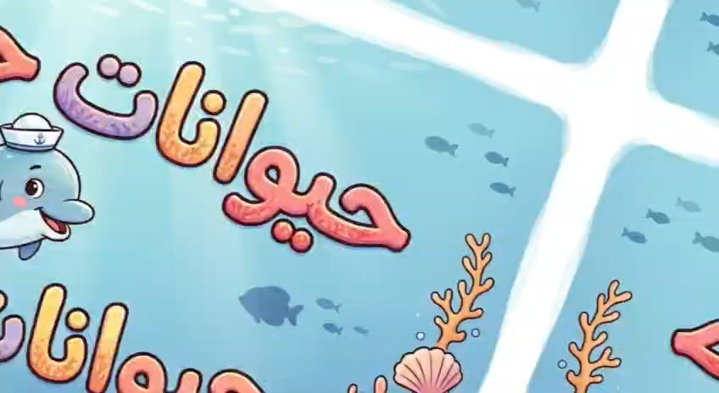
استمعوا للنشيد.
اختــتام الحــصة
قراءة
استـماع وتحدث
معــــــــــجم
افتتاح الحصة

Slide 11
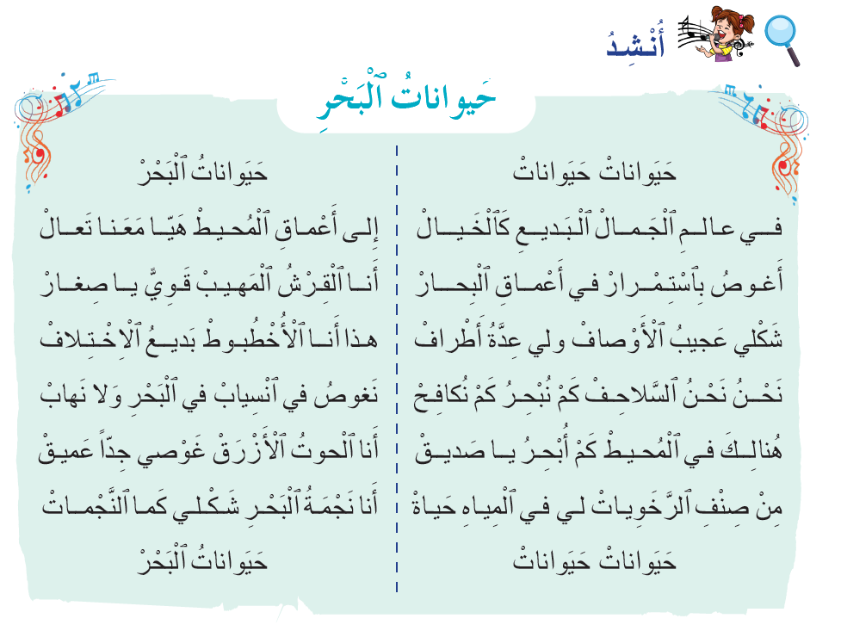
رددوا النشيد
اختــتام الحــصة
قراءة
استـماع وتحدث
معــــــــــجم
افتتاح الحصة

Slide 12

خذوا ألواحكم سأملي عليكم كلمات.
اختــتام الحــصة
قراءة
استـماع وتحدث
معــــــــــجم
افتتاح الحصة

Slide 13
سأقرأ الكلمات أولا. من يقرأ ؟
اختــتام الحــصة
قراءة
استـماع وتحدث
معــــــــــجم
افتتاح الحصة
نَجْمَةُ ٱلْبَحْرِ
اَلْقِرْشُ

Slide 14
انظروا إلى الكلمة جيدا.
اختــتام الحــصة
قراءة
استـماع وتحدث
معــــــــــجم
افتتاح الحصة
اَلْقِرْشُ

Slide 15
اكتبوا.
ينطق الأستاذ الكلمة.
اختــتام الحــصة
قراءة
استـماع وتحدث
معــــــــــجم
افتتاح الحصة

Slide 16
ارفعوا الألواح ــــ صححوا.
اختــتام الحــصة
قراءة
استـماع وتحدث
معــــــــــجم
افتتاح الحصة
اَلْقِرْشُ

Slide 17
انظروا إلى الكلمتين جيدا.
اختــتام الحــصة
قراءة
استـماع وتحدث
معــــــــــجم
افتتاح الحصة
نَجْمَةُ ٱلْبَحْرِ

Slide 18
اكتبوا. ينطق الأستاذ الكلمتين.
اختــتام الحــصة
قراءة
استـماع وتحدث
معــــــــــجم
افتتاح الحصة

Slide 19
ارفعوا الألواح ــــ صححوا.
اختــتام الحــصة
قراءة
استـماع وتحدث
معــــــــــجم
افتتاح الحصة
نَجْمَةُ ٱلْبَحْرِ

Slide 20
معجم
معجم
تَفوحُ – اَلْفُقْمَةُ – تَلَوُّثٌ – تَحْجُبُ – تُشَيِّدُ – اَلْحَبّارُ

Slide 21

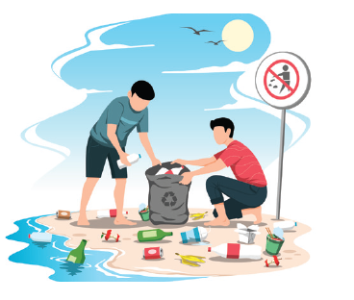
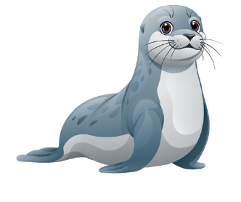
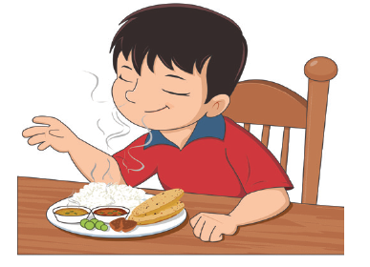
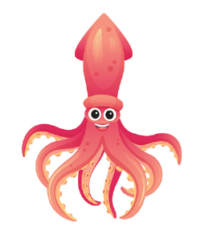

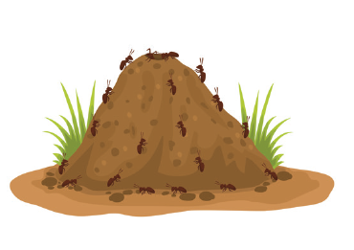
ستتعرفون كلماتٍ جديدةً، لتكونوا قادرين على استخدامها لإنتاج جمل مفيدة.
اختــتام الحــصة
قراءة
استـماع وتحدث
معــــــــــجم
افتتاح الحصة

Slide 22
الكلمة الأولى هي تفوح. رددوا تفوح.
اختــتام الحــصة
قراءة
استـماع وتحدث
معــــــــــجم
افتتاح الحصة
تَفوحُ

Slide 23
ما ألذ الطبق! تفوح منه رائحة شهية.
اختــتام الحــصة
قراءة
استـماع وتحدث
معــــــــــجم
افتتاح الحصة

Slide 24
تَفوحُ مِنَ ٱلطَّبَقِ رائِحَةٌ شَهِيَّةٌ. رددوا
اختــتام الحــصة
قراءة
استـماع وتحدث
معــــــــــجم
افتتاح الحصة
تَفوحُ مِنَ ٱلطَّبَقِ رائِحَةٌ شَهِيَّةٌ.

Slide 25
الكلمة الموالية هي الفقمة. رددوا الفقمة.
اختــتام الحــصة
قراءة
استـماع وتحدث
معــــــــــجم
افتتاح الحصة
اَلْفُقْمَةُ

Slide 26

ماذا تفعل الفقمة؟ تَلْعَبُ ٱلْفُقْمَةُ عَلى ٱلشّاطِئِ. رددوا .
اختــتام الحــصة
قراءة
استـماع وتحدث
معــــــــــجم
افتتاح الحصة
تَلْعَبُ ٱلْفُقْمَةُ عَلى ٱلشّاطِئِ.

Slide 27
الكلمة الثانية هي الحبار - رددوا الحبار.
اختــتام الحــصة
قراءة
استـماع وتحدث
معــــــــــجم
افتتاح الحصة
اَلْحَبّارُ

Slide 28
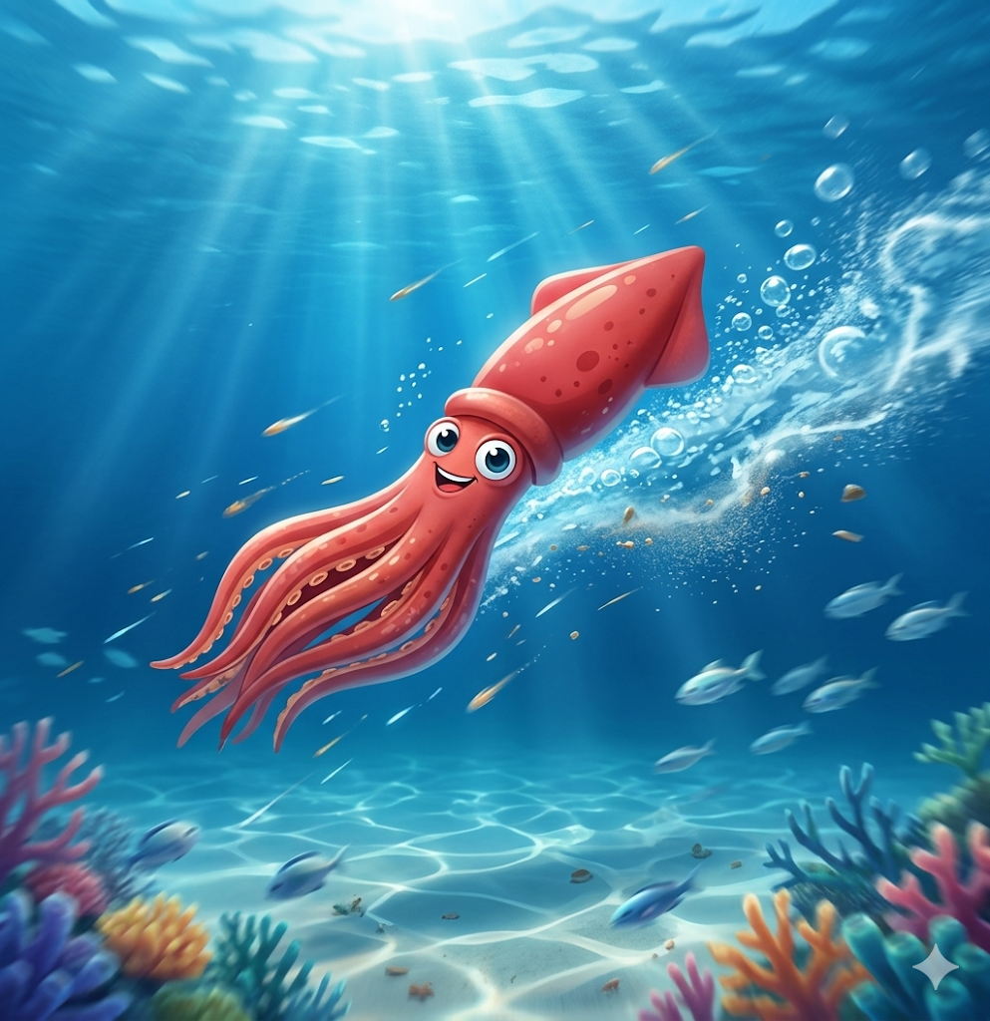
كيف يسبح الحبار في البحر؟ يَسْبَحُ ٱلْحَبّارُ في ٱلْبَحْرِ بِسُرْعَةٍ.
اختــتام الحــصة
قراءة
استـماع وتحدث
معــــــــــجم
افتتاح الحصة
يَسْبَحُ ٱلْحَبّارُ في ٱلْبَحْرِ بِسُرْعَةٍ.

Slide 29
الكلمة الموالية هي تلوث ــــ رددوا : تلوث. ماذا تسبب النفايات التي ترمى على الشاطئ؟
اختــتام الحــصة
قراءة
استـماع وتحدث
معــــــــــجم
افتتاح الحصة
تَلَوُّثٌ

Slide 30
تُلَوِّثُ ٱلنّفاياتُ ٱلشّاطئَ. رددوا تُلَوِّثُ ٱلنّفاياتُ ٱلشّاطئَ.
اختــتام الحــصة
قراءة
استـماع وتحدث
معــــــــــجم
افتتاح الحصة
تُلَوِّثُ ٱلنّفاياتُ ٱلشّاطئَ.

Slide 31
لاحظوا هذه الغيوم، ماذا تفعل؟ هل تسمح بمرور أشعة الشمس؟
اختــتام الحــصة
قراءة
استـماع وتحدث
معــــــــــجم
افتتاح الحصة
تَحْجُبُ

Slide 32
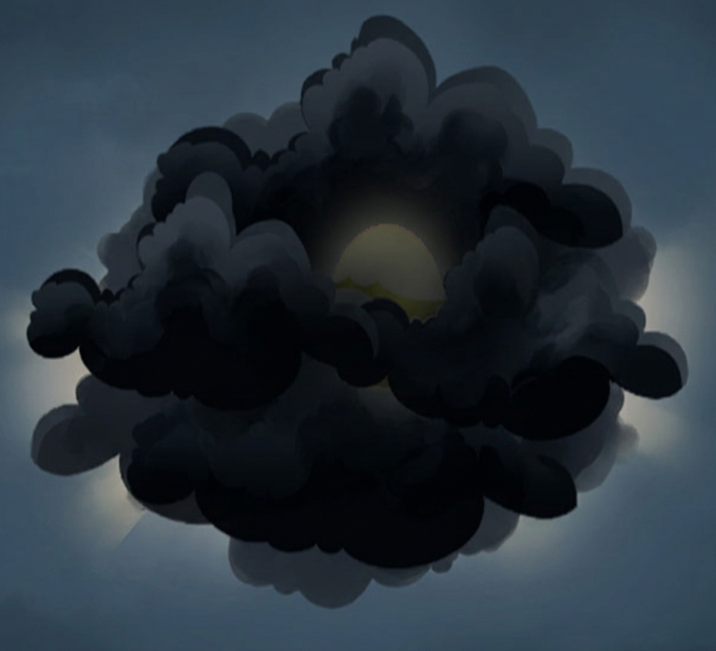
تَحْجُبُ ٱلْغُيومُ ضَوْءَ ٱلشَّمْسِ. تحجب بمعنى تغطي. رددوا
اختــتام الحــصة
قراءة
استـماع وتحدث
معــــــــــجم
افتتاح الحصة
تَحْجُبُ ٱلْغُيومُ ضَوْءَ ٱلشَّمْسِ.

Slide 33
تشيد النملات بيتها بجد واجتهاد. الكلمة الجديدة هي – تشيد بمعنى تبني- رددوا
اختــتام الحــصة
قراءة
استـماع وتحدث
معــــــــــجم
افتتاح الحصة
تُشَيِّدُ

Slide 34
تُشَيِّدُ ٱلنَّمْلاتُ بَيْتَها بِجِدٍّ وَٱجْتِهادٍ. - رددوا
اختــتام الحــصة
قراءة
استـماع وتحدث
معــــــــــجم
افتتاح الحصة
تُشَيِّدُ ٱلنَّمْلاتُ بَيْتَها بِجِدٍّ وَٱجْتِهادٍ.

Slide 35
من يقول الكلمة الموافقة لكل صورة أشير إليها؟
اختــتام الحــصة
قراءة
استـماع وتحدث
معــــــــــجم
افتتاح الحصة

Slide 36

اختــتام الحــصة
قراءة
استـماع وتحدث
معــــــــــجم
افتتاح الحصة
ستعبرون عن المشهد مستعملين كلمات المعجم. ماذا تفعل الفقمة؟
اَلْفُقْمَةُ

Slide 37
اختــتام الحــصة
قراءة
استـماع وتحدث
معــــــــــجم
افتتاح الحصة
ماذا تفعل الغيوم؟ من يركبها في جملة أخرى؟
تَحْجُبُ

Slide 38
اختــتام الحــصة
قراءة
استـماع وتحدث
معــــــــــجم
افتتاح الحصة
ماذا يحيط بالحبار؟ أين وضعت النفايات؟ لماذا؟ من يركبها في جملة أخرى؟
اَلْحَبّارُ
تُلَوِّثُ

Slide 39

استماع وتحدث
استماع وتحدث
ورشة الاستماع (خطة ذكية): التوقع والتحقق

Slide 40
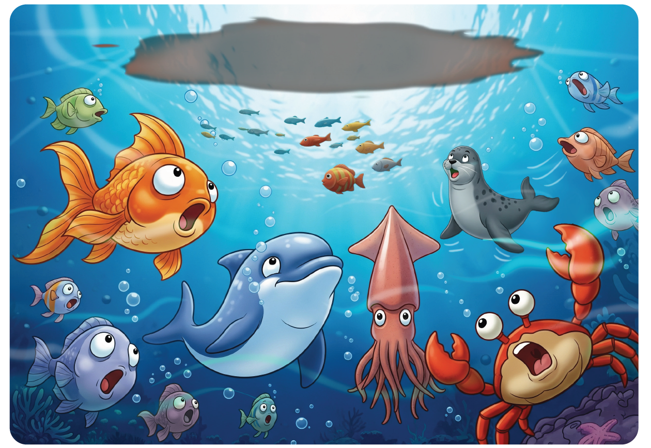
سنتعرف الآن الحكاية التي سندرسها هذا الأسبوع. عنوان حكايتنا هو : خطة ذكية
اختــتام الحــصة
قراءة
استـماع وتحدث
معــــــــــجم
افتتاح الحصة

Slide 41

قبل أن نستمع للحكاية، سنتوقع عَمَّ ستتحدث هذه الحكاية.
اختــتام الحــصة
اختــتام الحــصة
قراءة
استـماع وتحدث
معــــــــــجم
افتتاح الحصة

Slide 42
اقرؤوا العنوان وانظروا إلى الصورة جيدا. عم ستتحدث الحكاية؟ من يقول توقعه لنا؟
اختــتام الحــصة
قراءة
استـماع وتحدث
معــــــــــجم
افتتاح الحصة

Slide 43
سنستمع الآن للحكاية للتحقق من توقعاتنا. أنصتوا جيدا
اختــتام الحــصة
قراءة
استـماع وتحدث
معــــــــــجم
افتتاح الحصة

Slide 44
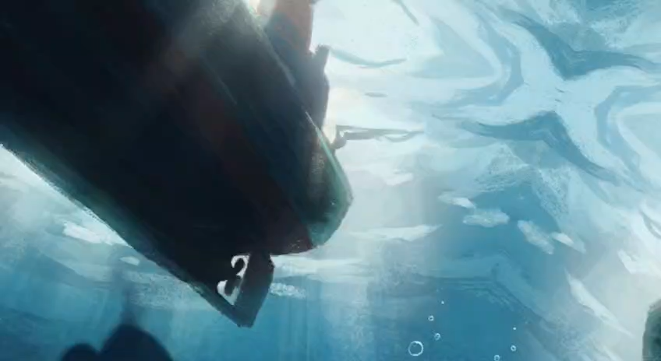
عرض فيديو حكاية «خطة ذكية».
اختــتام الحــصة
قراءة
استـماع وتحدث
معــــــــــجم
افتتاح الحصة

Slide 45
من كان توقعه قريبا لمضمون الحكاية؟
اختــتام الحــصة
قراءة
استـماع وتحدث
معــــــــــجم
افتتاح الحصة

Slide 46
هل توقعت من خلال الصورة أن سرطان البحر سيطرد العمال؟ اكتبوا في اللوحة: نعم أو لا
اختــتام الحــصة
قراءة
استـماع وتحدث
معــــــــــجم
افتتاح الحصة
نَعَمْ
لا

Slide 47
سنعيد الاستماع للحكاية. أنصتوا بانتباه، عدوا بأصابعكم كم مرة تسمعون «الأسماك».
اختــتام الحــصة
قراءة
استـماع وتحدث
معــــــــــجم
افتتاح الحصة

Slide 48
تكررت « الأسماك» مرتان.
اختــتام الحــصة
قراءة
استـماع وتحدث
معــــــــــجم
افتتاح الحصة
2

Slide 49
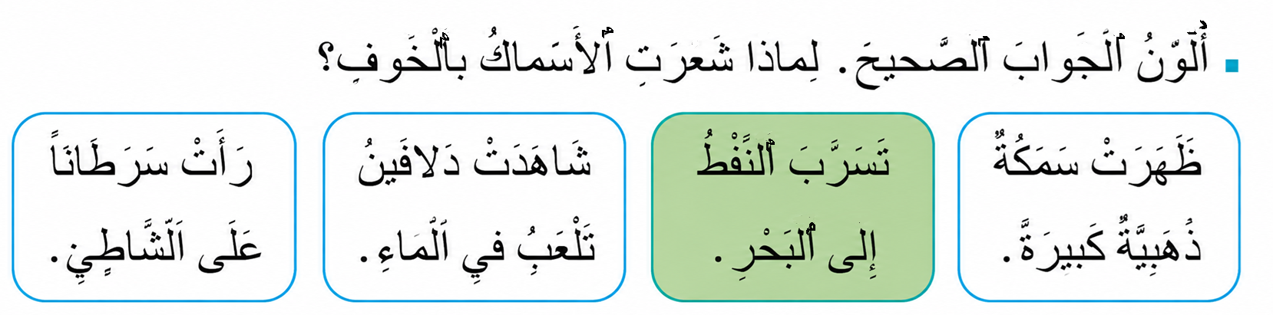
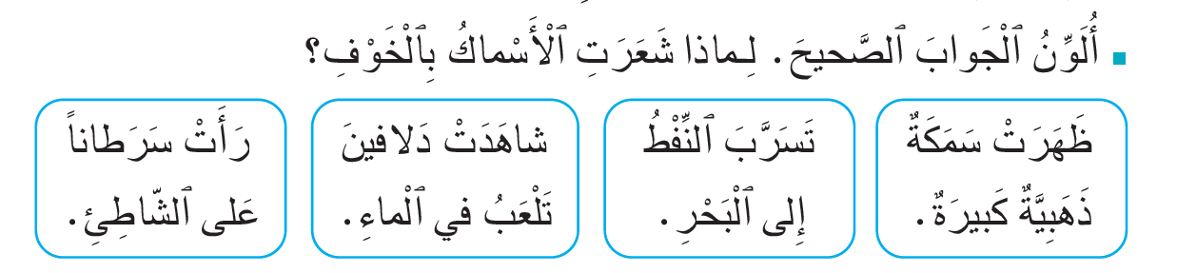
لماذا شعرت الأسماك بالخوف؟
اختــتام الحــصة
اختــتام الحــصة
قراءة
استـماع وتحدث
معــــــــــجم
افتتاح الحصة

Slide 50
قراءة
قراءة
تنمية الطلاقة: قراءة كلمات وفقرات بدقة واسترسال+ القراءة المشتركة

Slide 51
توجيهات
قراءة
المراوحة بين التشغيل والاشتغال :
- يعمل الأستاذ على تشغيل فئة التلاميذ المتحكمة بقراءة الفقرة الأولى قراءة صامتة ونقلها على دفاترهم كما توضح الشريحة الموالية؛
- يشتغل الأستاذ مع الفئة المتعثرة على قراءة سلسلة كلمات بدقة واسترسال.

Slide 52
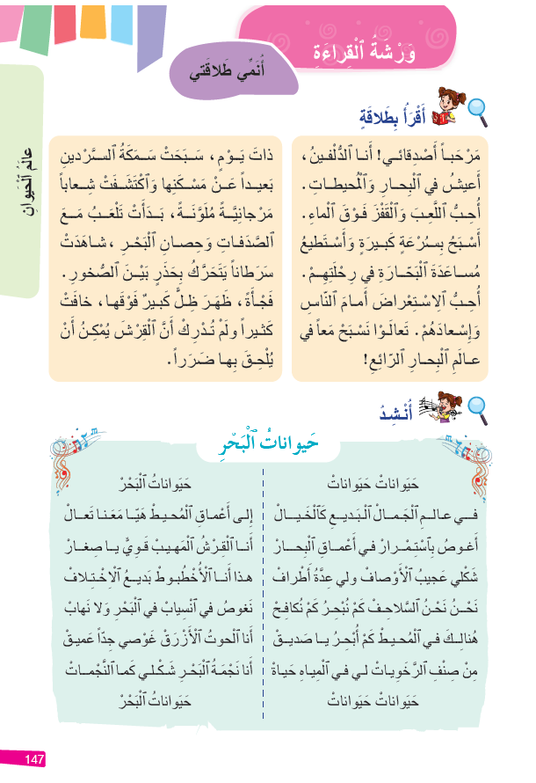
خذوا كراساتكم ص 147 ـــ اقرؤوا الفقرة الأولى قراءة هامسة وانقلوها الفقرة على دفاتركم.
يطلب الأستاذ من المتعلمين المتحكمين نقل الفقرة الأولى على الدفاتر.
اختــتام الحــصة
قراءة
استـماع وتحدث
معــــــــــجم
افتتاح الحصة

Slide 53
انتبهوا كيف أقرأ باسترسال.
يوجه الأستاذ الفئة المتعثرة إلى قراءة سلسلة كلمات.
اختــتام الحــصة
قراءة
استـماع وتحدث
معــــــــــجم
افتتاح الحصة
اَلْماءُ
أَعيشُ
اَلْقَفْزَ
أَسْبَحُ
اَلْبِحارِ
اَللَّعِبَ
اَلدُّلْفينُ
تَعالَوْا
اَلْبَحّارَةُ
أُحِبُّ

Slide 54
الآن نقرأ معا باسترسال.
اختــتام الحــصة
قراءة
استـماع وتحدث
معــــــــــجم
افتتاح الحصة
اَلْماءُ
أَعيشُ
اَلْقَفْزَ
أَسْبَحُ
اَلْبِحارِ
اَللَّعِبَ
اَلدُّلْفينُ
تَعالَوْا
اَلْبَحّارَةُ
أُحِبُّ

Slide 55
من يقرأ مثل قراءتي؟
اختــتام الحــصة
قراءة
استـماع وتحدث
معــــــــــجم
افتتاح الحصة
اَلْماءُ
أَعيشُ
اَلْقَفْزَ
أَسْبَحُ
اَلْبِحارِ
اَللَّعِبَ
اَلدُّلْفينُ
تَعالَوْا
اَلْبَحّارَةُ
أُحِبُّ

Slide 56
خذوا الكراسات ص 147 . ابحثوا عن الكلمات في الفقرة وضعوا تحتها سطرا.
يطلب الأستاذ من متعلمي الفئة المتعثرة البحث عن الكلمات المقروءة في الفقرة الأولى.
اختــتام الحــصة
قراءة
استـماع وتحدث
معــــــــــجم
افتتاح الحصة
اَلْماءُ
أَعيشُ
اَلْقَفْزَ
أَسْبَحُ
اَلْبِحارِ
اَللَّعِبَ
اَلدُّلْفينُ
تَعالَوْا
اَلْبَحّارَةُ
أُحِبُّ

Slide 57

انتبهوا كيف أقرأ باسترسال. السهم يذكرني بأن أواصل القراءة.
يوجه الأستاذ المتعلمين المتحكمين إلى قراءة الفقرة باسترسال.
اختــتام الحــصة
قراءة
استـماع وتحدث
معــــــــــجم
افتتاح الحصة
مَرْحَباً أَصْدِقائي! أَنا ﭐلدُّلْفينُ، أَعيشُ في ﭐلْبِحارِ
وَﭐلْمُحيطات.

Slide 58
الآن سأقرأ باسترسال. سأعين من يقرأ مثلي.
اختــتام الحــصة
قراءة
استـماع وتحدث
معــــــــــجم
افتتاح الحصة
مَرْحَباً أَصْدِقائي! أَنا ﭐلدُّلْفينُ، أَعيشُ في ﭐلْبِحارِ
وَﭐلْمُحيطات.

Slide 59
الآن نقرأ معا باسترسال.
اختــتام الحــصة
قراءة
استـماع وتحدث
معــــــــــجم
افتتاح الحصة
مَرْحَباً أَصْدِقائي! أَنا ﭐلدُّلْفينُ، أَعيشُ في ﭐلْبِحارِ
وَﭐلْمُحيطات.

Slide 60
من يقرأ؟ سيقرأ زميلكم وترددون بعده.
اختــتام الحــصة
قراءة
استـماع وتحدث
معــــــــــجم
افتتاح الحصة
مَرْحَباً أَصْدِقائي! أَنا ﭐلدُّلْفينُ، أَعيشُ في ﭐلْبِحارِ
وَﭐلْمُحيطات.

Slide 61
اقرؤوا جماعة.
اختــتام الحــصة
قراءة
استـماع وتحدث
معــــــــــجم
افتتاح الحصة
مَرْحَباً أَصْدِقائي! أَنا ﭐلدُّلْفينُ، أَعيشُ في ﭐلْبِحارِ
وَﭐلْمُحيطات.

Slide 62
من يقرأ؟
اختــتام الحــصة
قراءة
استـماع وتحدث
معــــــــــجم
افتتاح الحصة
مَرْحَباً أَصْدِقائي! أَنا ﭐلدُّلْفينُ، أَعيشُ في ﭐلْبِحارِ
وَﭐلْمُحيطات.

Slide 63

في ثنائيات - كل واحد منكم يقرأ لزميله.
اختــتام الحــصة
قراءة
استـماع وتحدث
معــــــــــجم
افتتاح الحصة
مَرْحَباً أَصْدِقائي! أَنا ﭐلدُّلْفينُ، أَعيشُ في ﭐلْبِحارِ
وَﭐلْمُحيطات.

Slide 64
الآن سأقرأ الفقرة باسترسال. سأعين من يقرأ مثلي.
يوجه الأستاذ المتعلمين المتحكمين إلى قراءة الفقرة باسترسال.
اختــتام الحــصة
قراءة
استـماع وتحدث
معــــــــــجم
افتتاح الحصة
مَرْحَباً أَصْدِقائي! أَنا ٱلدُّلْفينُ، أَعيشُ في ٱلْبِحارِ وَٱلْمُحيطات. أُحِبُّ ٱللَّعِبَ وَٱلْقَفْزَ فَوْقَ ٱلْماء.
أَسْبَحُ بِسُرْعَةٍ كَبيرَةٍ وَأَسْتَطيعُ مُساعَدَةَ ٱلْبَحّارَةِ في رِحْلَتِهِمْ.
أُحِبُّ ٱلِاسْتِعْراضَ أَمامَ ٱلنّاسِ وَإِسْعادَهُمْ. تَعالَوْا نَسْبَحْ مَعاً في عالَمِ ٱلْبِحارِ ٱلرّائِعِ!

Slide 65
الآن نقرأ معا باسترسال.
اختــتام الحــصة
قراءة
استـماع وتحدث
معــــــــــجم
افتتاح الحصة
مَرْحَباً أَصْدِقائي! أَنا ٱلدُّلْفينُ، أَعيشُ في ٱلْبِحارِ وَٱلْمُحيطات. أُحِبُّ ٱللَّعِبَ وَٱلْقَفْزَ فَوْقَ ٱلْماء.
أَسْبَحُ بِسُرْعَةٍ كَبيرَةٍ وَأَسْتَطيعُ مُساعَدَةَ ٱلْبَحّارَةِ في رِحْلَتِهِمْ.
أُحِبُّ ٱلِاسْتِعْراضَ أَمامَ ٱلنّاسِ وَإِسْعادَهُمْ. تَعالَوْا نَسْبَحْ مَعاً في عالَمِ ٱلْبِحارِ ٱلرّائِعِ!

Slide 66
من يقرأ؟ سيقرأ زميلكم وترددون بعده.
اختــتام الحــصة
قراءة
استـماع وتحدث
معــــــــــجم
افتتاح الحصة
مَرْحَباً أَصْدِقائي! أَنا ٱلدُّلْفينُ، أَعيشُ في ٱلْبِحارِ وَٱلْمُحيطات. أُحِبُّ ٱللَّعِبَ وَٱلْقَفْزَ فَوْقَ ٱلْماء.
أَسْبَحُ بِسُرْعَةٍ كَبيرَةٍ وَأَسْتَطيعُ مُساعَدَةَ ٱلْبَحّارَةِ في رِحْلَتِهِمْ.
أُحِبُّ ٱلِاسْتِعْراضَ أَمامَ ٱلنّاسِ وَإِسْعادَهُمْ. تَعالَوْا نَسْبَحْ مَعاً في عالَمِ ٱلْبِحارِ ٱلرّائِعِ!

Slide 67
اقرؤوا جماعة.
اختــتام الحــصة
قراءة
استـماع وتحدث
معــــــــــجم
افتتاح الحصة
مَرْحَباً أَصْدِقائي! أَنا ٱلدُّلْفينُ، أَعيشُ في ٱلْبِحارِ وَٱلْمُحيطات. أُحِبُّ ٱللَّعِبَ وَٱلْقَفْزَ فَوْقَ ٱلْماء.
أَسْبَحُ بِسُرْعَةٍ كَبيرَةٍ وَأَسْتَطيعُ مُساعَدَةَ ٱلْبَحّارَةِ في رِحْلَتِهِمْ.
أُحِبُّ ٱلِاسْتِعْراضَ أَمامَ ٱلنّاسِ وَإِسْعادَهُمْ. تَعالَوْا نَسْبَحْ مَعاً في عالَمِ ٱلْبِحارِ ٱلرّائِعِ!

Slide 68
خذوا كراساتكم ص 147 ـــ اقرؤوا الفقرة قراءة هامسة ـــ سأمر لأستمع لقراءاتكم.
اختــتام الحــصة
قراءة
استـماع وتحدث
معــــــــــجم
افتتاح الحصة

Slide 69
من يقرأ؟
اختــتام الحــصة
قراءة
استـماع وتحدث
معــــــــــجم
افتتاح الحصة

Slide 70
في ثنائيات - كل واحد منكم يقرأ سطرا لزميله.
اختــتام الحــصة
قراءة
استـماع وتحدث
معــــــــــجم
افتتاح الحصة

Slide 71
اختــتام الحــصة
اختــتام الحــصة
ماذا تعلمتم اليوم؟
واجباتكم المنزلية.

Slide 72
من يذكرنا بكلمات المعجم التي درسناها اليوم؟
اختــتام الحــصة
قراءة
استـماع وتحدث
معــــــــــجم
افتتاح الحصة

Slide 73
تعلمنا كيف نقرأ بدقة واسترسال.
اختــتام الحــصة
قراءة
استـماع وتحدث
معــــــــــجم
افتتاح الحصة

Slide 74

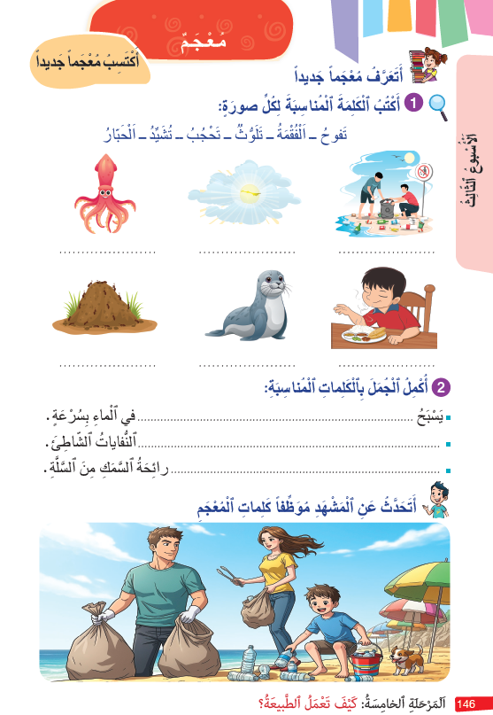
في المنزل، أجيبوا عن السؤال 2 ص 146. ارسموا علامة أمام المطلوب.
اختــتام الحــصة
قراءة
استـماع وتحدث
معــــــــــجم
افتتاح الحصة

Slide 75
تدربوا على قراءة الفقرة باسترسال ص 147. - ارسموا علامة أمام المطلوب
اختــتام الحــصة
قراءة
استـماع وتحدث
معــــــــــجم
افتتاح الحصة

Slide 76


Slide 77
بناء على إنجازات المتعلمين خلال الممارسة المستقلة
ما تقديرك لنسبة التحكم في هدف الدرس؟
تسجل النسبة على صفحة اليوم من مذكرة الأستاذ.

